Slide 1
Архиватор для системы РЕД ОС ZipVolokSoft
Выполнили:
Студенты 4 курса Волоколамского Филиала Красногорского Колледжа
Костин Виктор и Кывыржик Александр
Команда: VolokSoft

Slide 2


Цели и задачи
Разработать нативное приложение для рабочей среды РЕД ОС, которое будет служить удобным графическим интерфейсом для управления архивами с использованием функциональности 7zip.

Slide 3

Сама суть
Приложение написано на C#
Конвертация для РЕД ОС выполнена с помощью плагина WINE
Отслеживание шло с GitHub

Slide 4
Демонстрация работы
Самым главным в создании приложения является конечно не теоретическая часть, а практическая. Перейдём к описанию работы приложения.

Slide 5
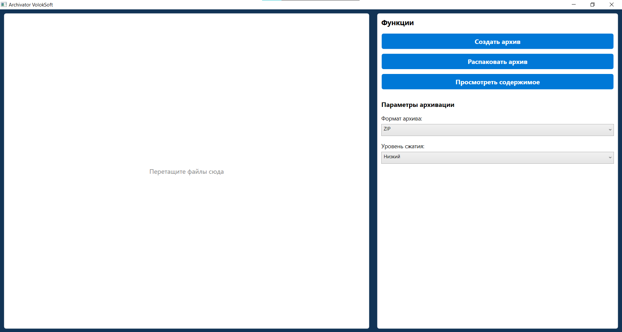
Основное окно

Slide 6
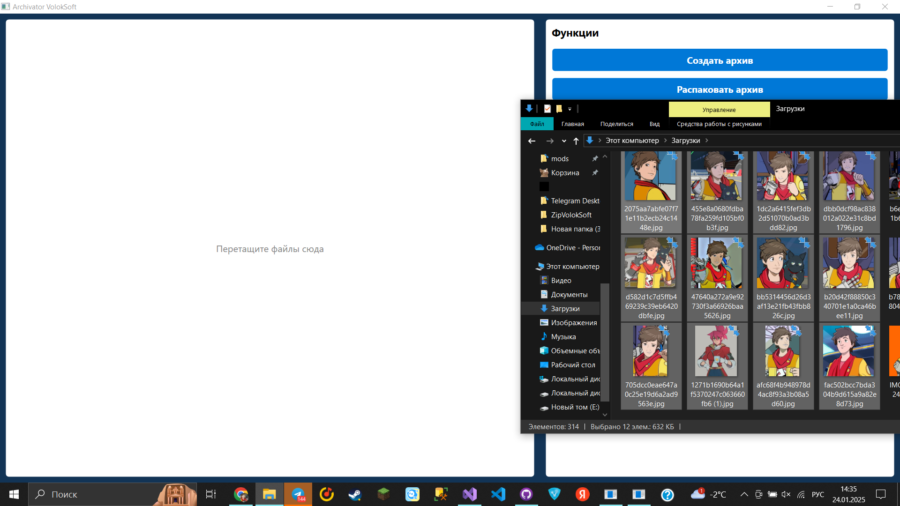
Выбор файлов

Slide 7
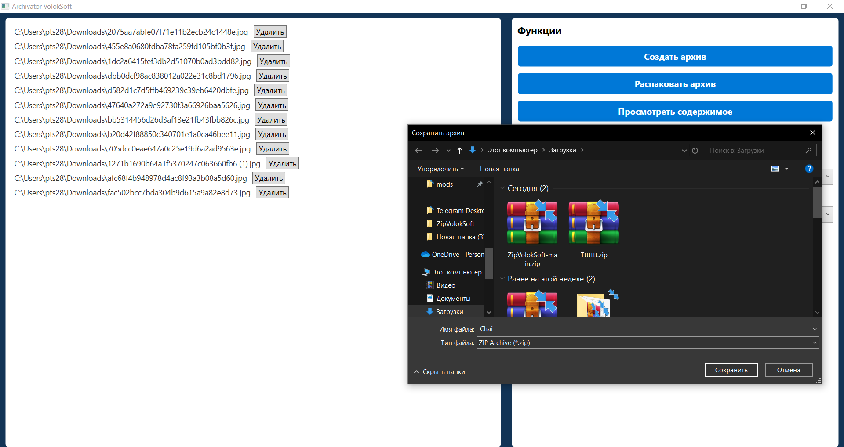
Архивация

Slide 8
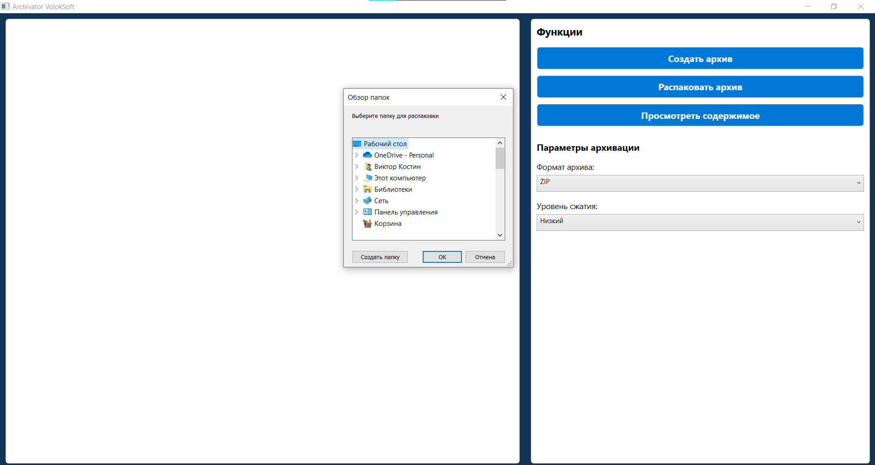
Разархивация

Slide 9
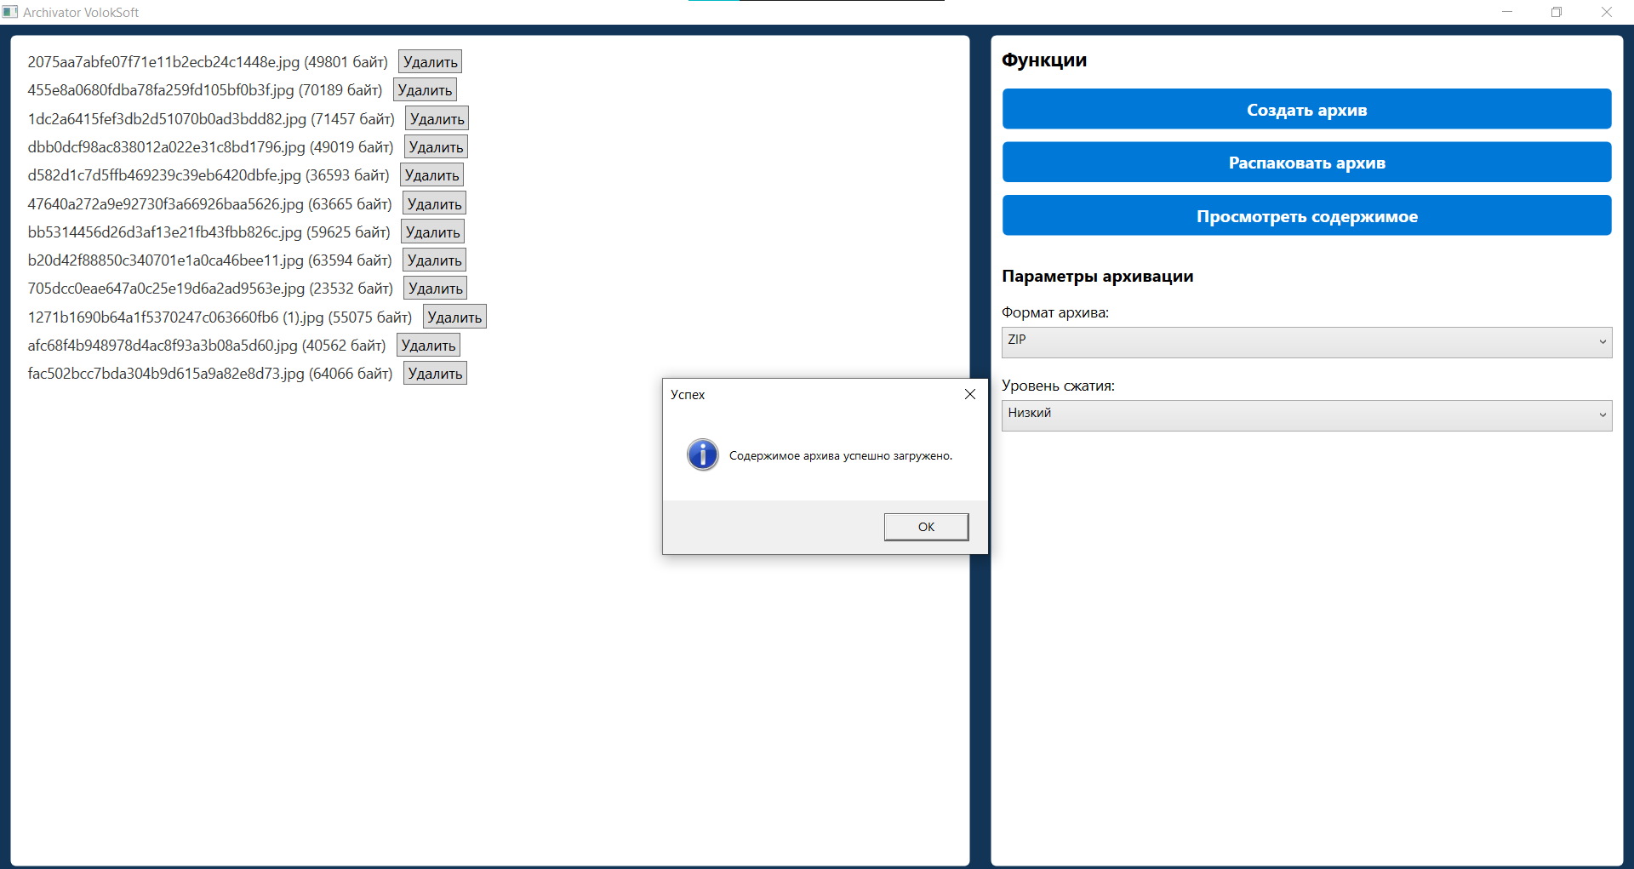
Просмотр архива

Slide 10
Развитие и поддержка
Проект однозначно будет развиваться, ну или по крайней мере останется как часть архива, к которому можно обратиться за частью кода.

